Slide 1

¿Dónde ubicar una planta solar en Chile?

Slide 2

Energía solar en Chile
Revisemos el video “Energía solar en Chile”.
Notes:
Descargar video de la plataforma.

Slide 3
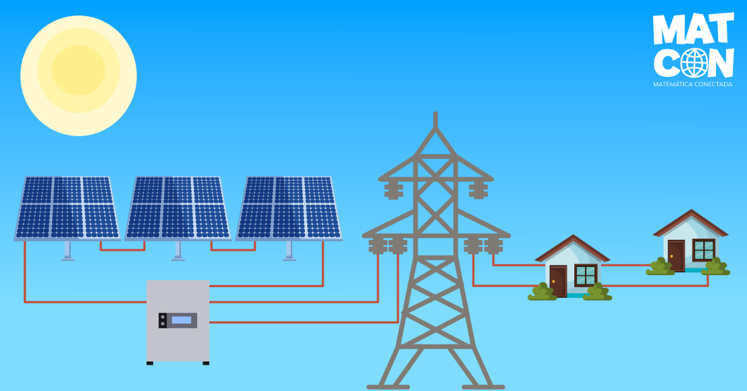
¿Qué opinan del video?
¿Por qué es importante considerar la energía solar como alternativa para proveer electricidad?

Slide 4

Según el video, ¿qué factores afectan la producción y distribución de energía eléctrica de las plantas solares?

Slide 5
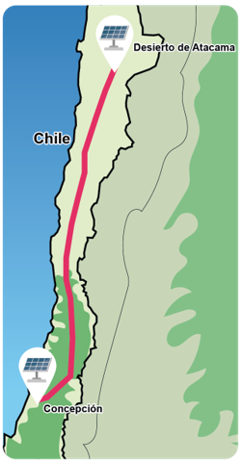
Problema
Si quisiéramos construir una planta solar para suministrar electricidad a Concepción, ¿cuál sería el mejor lugar para ubicar esta planta: en Atacama, dada la gran cantidad de sol que llega, o en las cercanías de Concepción, para evitar pérdidas por transmisión?

Slide 6
Problema
Si quisiéramos construir una planta solar para suministrar electricidad a Concepción, ¿cuál sería el mejor lugar para ubicar esta planta: en Atacama, dada la gran cantidad de sol que llega, o en las cercanías de Concepción, para evitar pérdidas por transmisión?
¿Qué se necesita para tomar la decisión?

Slide 7
Información disponible
 | Planta en Atacama | Planta en Concepción
Potencia del Sol por m² en la superficie externa de la atmósfera | 1,4 kW | 1,4 kW
Porcentaje de luz que se absorbe por la humedad antes de llegar al panel solar | 54% | 61%
Horas con Sol al día | 12 | 12
Días con Sol al año | 349 | 296
Porcentaje de luz que llega al panel solar que se pierde en calor y otros efectos | 80% | 80%
Porcentaje de energía que se pierde en los cables de transmisión | 9% | 0%

Slide 8
Información disponible
 | Planta en Atacama | Planta en Concepción
Potencia del Sol por m² en la superficie externa de la atmósfera | 1,4 kW | 1,4 kW
Porcentaje de luz que se absorbe por la humedad antes de llegar al panel solar | 54% | 61%
Horas con Sol al día | 12 | 12
Días con Sol al año | 349 | 296
Porcentaje de luz que llega al panel solar que se pierde en calor y otros efectos | 80% | 80%
Porcentaje de energía que se pierde en los cables de transmisión | 9% | 0%
Cantidad inicial

Slide 9
Información disponible
 | Planta en Atacama | Planta en Concepción
Potencia del Sol por m² en la superficie externa de la atmósfera | 1,4 kW | 1,4 kW
Porcentaje de luz que se absorbe por la humedad antes de llegar al panel solar | 54% | 61%
Horas con Sol al día | 12 | 12
Días con Sol al año | 349 | 296
Porcentaje de luz que llega al panel solar que se pierde en calor y otros efectos | 80% | 80%
Porcentaje de energía que se pierde en los cables de transmisión | 9% | 0%
La potencia del sol se reduce antes de llegar a la superficie del panel solar, debido a la humedad de la atmósfera.

Slide 10
Información disponible
 | Planta en Atacama | Planta en Concepción
Potencia del Sol por m² en la superficie externa de la atmósfera | 1,4 kW | 1,4 kW
Porcentaje de luz que se absorbe por la humedad antes de llegar al panel solar | 54% | 61%
Horas con Sol al día | 12 | 12
Días con Sol al año | 349 | 296
Porcentaje de luz que llega al panel solar que se pierde en calor y otros efectos | 80% | 80%
Porcentaje de energía que se pierde en los cables de transmisión | 9% | 0%
La energía se mide en kWh (kilovatios hora), que corresponde a la multiplicación de la potencia, medida en kW, por la cantidad de horas.

Slide 11
Información disponible
 | Planta en Atacama | Planta en Concepción
Potencia del Sol por m² en la superficie externa de la atmósfera | 1,4 kW | 1,4 kW
Porcentaje de luz que se absorbe por la humedad antes de llegar al panel solar | 54% | 61%
Horas con Sol al día | 12 | 12
Días con Sol al año | 349 | 296
Porcentaje de luz que llega al panel solar que se pierde en calor y otros efectos | 80% | 80%
Porcentaje de energía que se pierde en los cables de transmisión | 9% | 0%
Se desea comparar la cantidad de energía eléctrica que llega a Concepción desde cada una de las plantas solares diariamente.

Slide 12
Información disponible
 | Planta en Atacama | Planta en Concepción
Potencia del Sol por m² en la superficie externa de la atmósfera | 1,4 kW | 1,4 kW
Porcentaje de luz que se absorbe por la humedad antes de llegar al panel solar | 54% | 61%
Horas con Sol al día | 12 | 12
Días con Sol al año | 349 | 296
Porcentaje de luz que llega al panel solar que se pierde en calor y otros efectos | 80% | 80%
Porcentaje de energía que se pierde en los cables de transmisión | 9% | 0%
Los paneles no son capaces de convertir toda la energía recibida en energía eléctrica, ya que un porcentaje de ella se disipa en forma de energía térmica

Slide 13
Información disponible
 | Planta en Atacama | Planta en Concepción
Potencia del Sol por m² en la superficie externa de la atmósfera | 1,4 kW | 1,4 kW
Porcentaje de luz que se absorbe por la humedad antes de llegar al panel solar | 54% | 61%
Horas con Sol al día | 12 | 12
Días con Sol al año | 349 | 296
Porcentaje de luz que llega al panel solar que se pierde en calor y otros efectos | 80% | 80%
Porcentaje de energía que se pierde en los cables de transmisión | 9% | 0%
Parte de la energía eléctrica producida en Atacama se pierde al ser transmitida a Concepción, debido a la resistencia de los cables que la conducen.

Slide 14
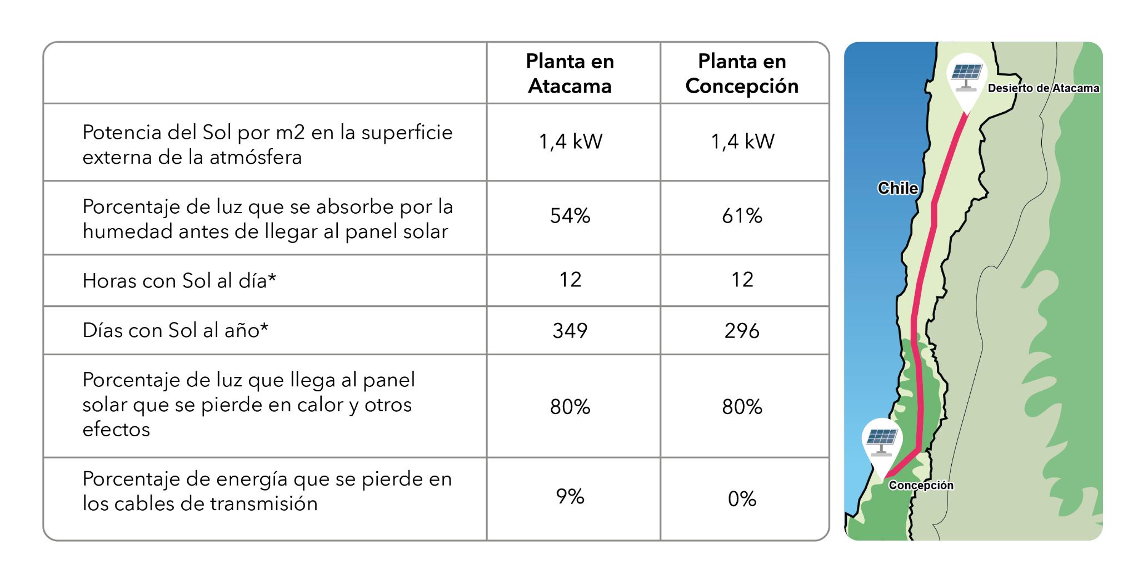
¿Es posible determinar cuál es el lugar más conveniente para ubicar la planta solar que suministre electricidad a Concepción?
Notes:
tabla un poco más chica para destacar la pregunta

Slide 15
Actividad
Ahora trabajemos en las siguientes preguntas:
Calculen la potencia que llega al panel solar en cada planta, considerando lo que se pierde debido a la humedad de la atmósfera.
Notes:
Página 1, Hoja de Actividades

Slide 16
Actividad
Calculen la potencia que llega al panel solar en cada planta, considerando lo que se pierde debido a la humedad de la atmósfera.
La potencia del sol que llega a cada panel solar en la planta de Atacama es de 1,4 ∙ 0,46 = 0,644 kW.
La potencia del sol que llega a cada panel solar en la planta de Concepción es de 1,4 ∙ 0,39 = 0,546 kW.

Slide 17
Actividad
Una forma de medir la energía es en kWh (kilovatios hora). Si en cada planta hay 12 horas de sol al día, ¿cuánta energía llega al panel diariamente en un día soleado en cada planta?

Slide 18
Actividad
Una forma de medir la energía es en kWh (kilovatios hora). Si en cada planta hay 12 horas de sol al día, ¿cuánta energía llega al panel diariamente en un día soleado en cada planta?
A un panel solar en Atacama llegan diariamente 0,644 ∙ 12 = 7,728 kWh de energía.
A un panel solar en Concepción llegan diariamente 0,546 ∙ 12 = 6,552 kWh de energía.

Slide 19
Actividad
¿Cuánta energía (kWh) llega a un panel solar en un año, considerando la cantidad de días con sol en cada planta?

Slide 20
Actividad
¿Cuánta energía (kWh) llega a un panel solar en un año, considerando la cantidad de días con sol en cada planta?
A un panel solar en Atacama llegan anualmente 7,728 ∙ 349 = 2.697,072 kWh de energía.
A un panel solar en Concepción llegan anualmente 6,552 ∙ 296 = 1.939,392 kWh de energía.

Slide 21
Actividad
¿Cuánta energía (kWh) llega a un panel solar en promedio al día en cada planta?

Slide 22
Actividad
¿Cuánta energía (kWh) llega a un panel solar en promedio al día en cada planta?
A un panel solar en Atacama llegan en promedio al día 2.697,072 : 365 ≈ 7,389 kWh de energía.
A un panel solar en Concepción llegan en promedio al día 1.939,392 : 365 ≈ 5,313 kWh de energía.

Slide 23
Actividad
De la cantidad de energía promedio diaria que llega al panel calculada en la pregunta anterior, ¿cuánto llega como energía eléctrica a Concepción desde cada planta?

Slide 24
Actividad
De la cantidad de energía promedio diaria que llega al panel calculada en la pregunta anterior, ¿cuánto llega como energía eléctrica a Concepción desde cada planta?
Considerando la pérdida por calor y otros efectos:
Un panel solar en Atacama produce diariamente 7,389∙0,2 = 1,478 kWh de energía eléctrica.
Un panel solar en Concepción produce diariamente 5,313∙0,2 = 1,063 kWh de energía eléctrica.

Slide 25
Actividad
De la cantidad de energía promedio diaria que llega al panel calculada en la pregunta anterior, ¿cuánto llega como energía eléctrica a Concepción desde cada planta?
Considerando la pérdida de energía en los cables:
Un panel solar en Atacama puede transmitir a Concepción 1,478∙0,91 = 1,344 kWh de energía eléctrica al día.
Un panel solar en Concepción suministra a su ciudad 1,063 kWh de energía eléctrica al día.

Slide 26
Algunas conclusiones
Una planta solar en Atacama puede producir más energía eléctrica que una planta en Concepción. Sin embargo, la pérdida por humedad y por transmisión, hace necesario comparar la cantidad de energía que llega a esta ciudad desde cada planta.

Slide 27
Algunas conclusiones
Para obtener la cantidad diaria de energía eléctrica que suministra cada planta,tuvimos que realizar una serie de cálculos que involucran números racionales.

Slide 28
Algunas conclusiones
La conclusión que obtuvimos, es válida sólo si se consideran los datos proporcionados en la tabla.
Notes:
Podrían existir otros datos que afecten la producción y distribución de energía que no se están considerando.

Slide 29
¿Dónde ubicar una planta solar en Chile?

